Slide 1
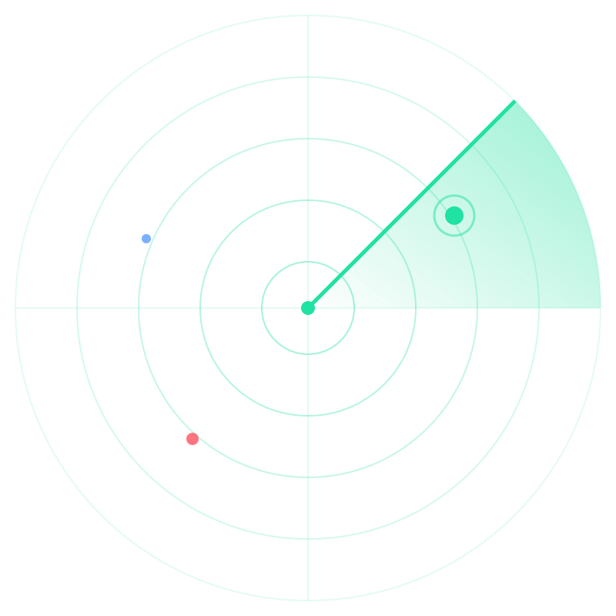
رصد سايبر
RASD CYBER
خصم يتعلّم منك. تدريب يتكيّف معك. جاهزية يمكن قياسها.
حلقة مغلقة
قياس فعلي
خصم متكيّف
عرض تعاون تقني لشركة أمن سيبراني

Slide 2
الهجوم يتغيّر كل ثانية. التدريب لا يزال ثابتًا.
THE GAP
المشكلة ليست نقص المحتوى؛ بل أن التدريب غالبًا لا يختبر القرار الحقيقي عندما يغيّر الخصم خطته.
REAL INCIDENT
TRAINING
خصم يلاحظ دفاعك ويغيّر مساره
سيناريو محفوظ
المتدرّب يتعلم مسارًا معروفًا
والنتيجة تنتهي عند النجاح أو الفشل.
احتواء
قرار
التفاف
تنبيه
الفرق الذي نريد قياسه:
كيف يتصرّف الإنسان عندما يتغيّر الهجوم؟
نهاية
لا قياس
لا ضغط
لا تكيف

Slide 3





الفكرة في جملة واحدة
CORE IDEA
رصد سايبر تربط الخصم، السلوك، التحقيق والقياس في حلقة واحدة؛ والنتيجة تغيّر الجولة التالية.
05
RE-TARGET
04
MEASURE
03
FORENSICS
02
RESPOND
01
ADAPT
هجوم الجولة التالية
جاهزية مقاسة
تحقيق جنائي
دفاع تحت الضغط
خصم متكيّف
النتيجة لا تُعرض ثم تُنسى — بل تعود لتوجيه الخصم في التمرين التالي.

Slide 4

خصم يتعلم منك، لا سيناريو يُحفظ
ADAPTIVE ADVERSARY
محرك مبني على MITRE ATT&CK يتتبع الدفاعات ويختار مسارًا مختلفًا داخل بيئة المحاكاة.
T1027
T1110
Evasion
Credential
T1041
T1021
T1204
T1190
Exfiltration
Lateral Move
Execution
Initial Access
T1053
T1566
Persistence
Phishing
إذا نشر المتدرّب دفاعًا يوقف تقنية معيّنة، المحرك لا يعيد نفس الحركة؛ ينتقل إلى تقنية أخرى موثقة ومسموح بها.

Slide 5
المعرفة وحدها لا تكفي؛ نريد أن نقيس القرار تحت الضغط
PRESSURE & BEHAVIOR
نحوّل تجربة الحادثة إلى بيانات سلوكية قابلة للقياس بدل الاعتماد على الانطباع.
BEHAVIORAL FINGERPRINT
PRESSURE MODE
03:42
78%
سرعة القرار
63%
التحقق
وقت متبقٍ للاحتواء
86%
الاستجابة للتحذيرات
Suspicious PowerShell
HIGH
Credential spray
MED
57%
الثبات تحت الضغط
Manager ping
INFO
كل القيم تأتي من Telemetry فعلية داخل الجلسة.

Slide 6
بعد الاحتواء: نفهم ما حدث، ثم نحوله إلى جاهزية
FORENSICS → READINESS
المنصة لا تتوقف عند “نجحت”. نعيد بناء الحادثة ثم نستخدم النتائج في مؤشر جاهزية واحد قابل للتفسير.
READINESS INDEX
FORENSIC TIMELINE
35
دقة الدفاع
12:12
12:09
12:06
12:04
20
التحقيق
82
/100
IOC
Isolation
Lateral
Alert
15
الاحتواء
15
الضغط
اكتشاف 44 · ترتيب 25 · دخول 18
87
15
السلوك
درجة التحقيق
يبنى فقط مما رصدته المنصة — بدون إدخال يدوي للنتيجة.

Slide 7


منصة تدريب أمن سيبراني يجب أن تكون آمنة هي نفسها
SECURITY ARCHITECTURE
نحافظ على مرونة الخصم، لكن التنفيذ يبقى داخل حدود واضحة وقابلة للتفسير.
WEB / RTL / BILINGUAL
واجهات المستخدم
TRUST CONTROLS
النتائج تُحسب في الخادم — لا نقاط موثوقة من المتصفح
NODE.JS / EXPRESS
API + منطق التدريب
جلسات httpOnly + CSP صارمة
ALLOWED ACTIONS / MITRE VALIDATION
Guardian Engine
كل حركة هجومية تمر عبر Guardian Engine
تشغيل محلي/معزول ممكن للجهات
ISOLATED TRAINING RANGE
بيئة المحاكاة
تقييم قابل للتكرار ومخرجات قابلة للتفسير
SERVER-SIDE STATE
PostgreSQL + Telemetry

Slide 8
ليست فكرة على الورق؛ هذه هي النواة الموجودة اليوم
WHAT IS BUILT
نقطة الاجتماع ليست طلب تمويل لفكرة مبكرة؛ بل فتح منصة موجودة أمام خبراء القطاع لتصبح أدق وأكثر واقعية.
0–100
4
12
10
5
مؤشر جاهزية
محاور سلوكية
إجراء دفاعي
تقنيات MITRE ATT&CK
مختبرات تفاعلية
خصم متكيّف + وضع ضغط + بصمة سلوكية + تحقيق جنائي + مؤشر جاهزية + جاهزية نشر
المطلوب الآن: معايرة واقعية السيناريوهات والقياس مع مختصين يعملون في الأمن السيبراني فعليًا.

Slide 9




من يستفيد؟ وما القيمة الفعلية؟
USE CASES
رصد سايبر ليست مكتبة محتوى؛ قيمتها في تحويل التدريب إلى قرار جاهزية يمكن للإدارة أن تعتمد عليه.
TRAINING
ACADEMIC
ENTERPRISE
SOC
جهات التدريب
الجامعات والكليات
الشركات والمؤسسات
فرق SOC
مكوّن عملي قابل للقياس يرفع جودة البرامج والشهادات.
مختبر عملي يكمل المناهج النظرية ويقيس أداء الطالب لا حفظه.
لوحة جاهزية تساعد على توجيه ميزانية التدريب نحو الفجوات الفعلية.
تدريب المحللين على الاحتواء تحت الضغط وقياس تحسن الفريق.

Slide 10
ما نريده من التعاون: تجربة مشتركة، لا مجرد رأي
PARTNERSHIP PILOT
أفضل طريقة لتطوير رصد هي وضعها أمام فريق أمني حقيقي، وقياس أين تصيب وأين تحتاج إلى معايرة.
05
04
03
02
01
Case Study
Expert Review
Adaptive Runs
Baseline
نختار الفريق
نتيجة موثقة: أين تحسن الفريق وما الذي تغير في المنتج.
خبراؤكم يراجعون واقعية السيناريوهات والقرارات.
جولات تتغير حسب نقاط الضعف التي رصدتها المنصة.
جولة أولى تقيس الاستجابة والسلوك والتحقيق.
5–10 محللين أو متدربين بمستويات مختلفة.
الهدف: منصة أقرب للواقع + قياس أكثر صدقًا + دراسة حالة مشتركة تثبت القيمة.

Slide 11
المسار القادم واضح — والشريك يختصر الطريق
ROADMAP
التطوير التقني مستمر، لكن التعاون مع شركة أمن سيبراني يرفع جودة السيناريوهات والقياس أسرع من أي تطوير معزول.
SCALE
PILOT & INTEGRATION
CORE READY
6–12 شهرًا
3–6 أشهر
اليوم
مكتبة قطاعية
Pilot مشترك
خصم متكيّف
لوحة مؤسسية متعددة الفرق
سيناريوهات أعمق
ضغط + بصمة سلوكية
مسارات تعلم وشهادات
SSO / LMS
تحقيق + جاهزية
توسع مؤسسي
تقارير وأدوات مدرب
جاهزية نشر

Slide 12
NEXT STEP
نبحث عن شريك تقني، لا مجرد مستخدم.
نريد اختبار رصد سايبر مع خبرائكم، معايرة السيناريوهات والقياس على واقع العمليات، ثم تحويل النتائج إلى Pilot موثّق يمكن البناء عليه.
نبدأ Pilot مشترك
رصد سايبر
Rasd Cyber

